Slide 1
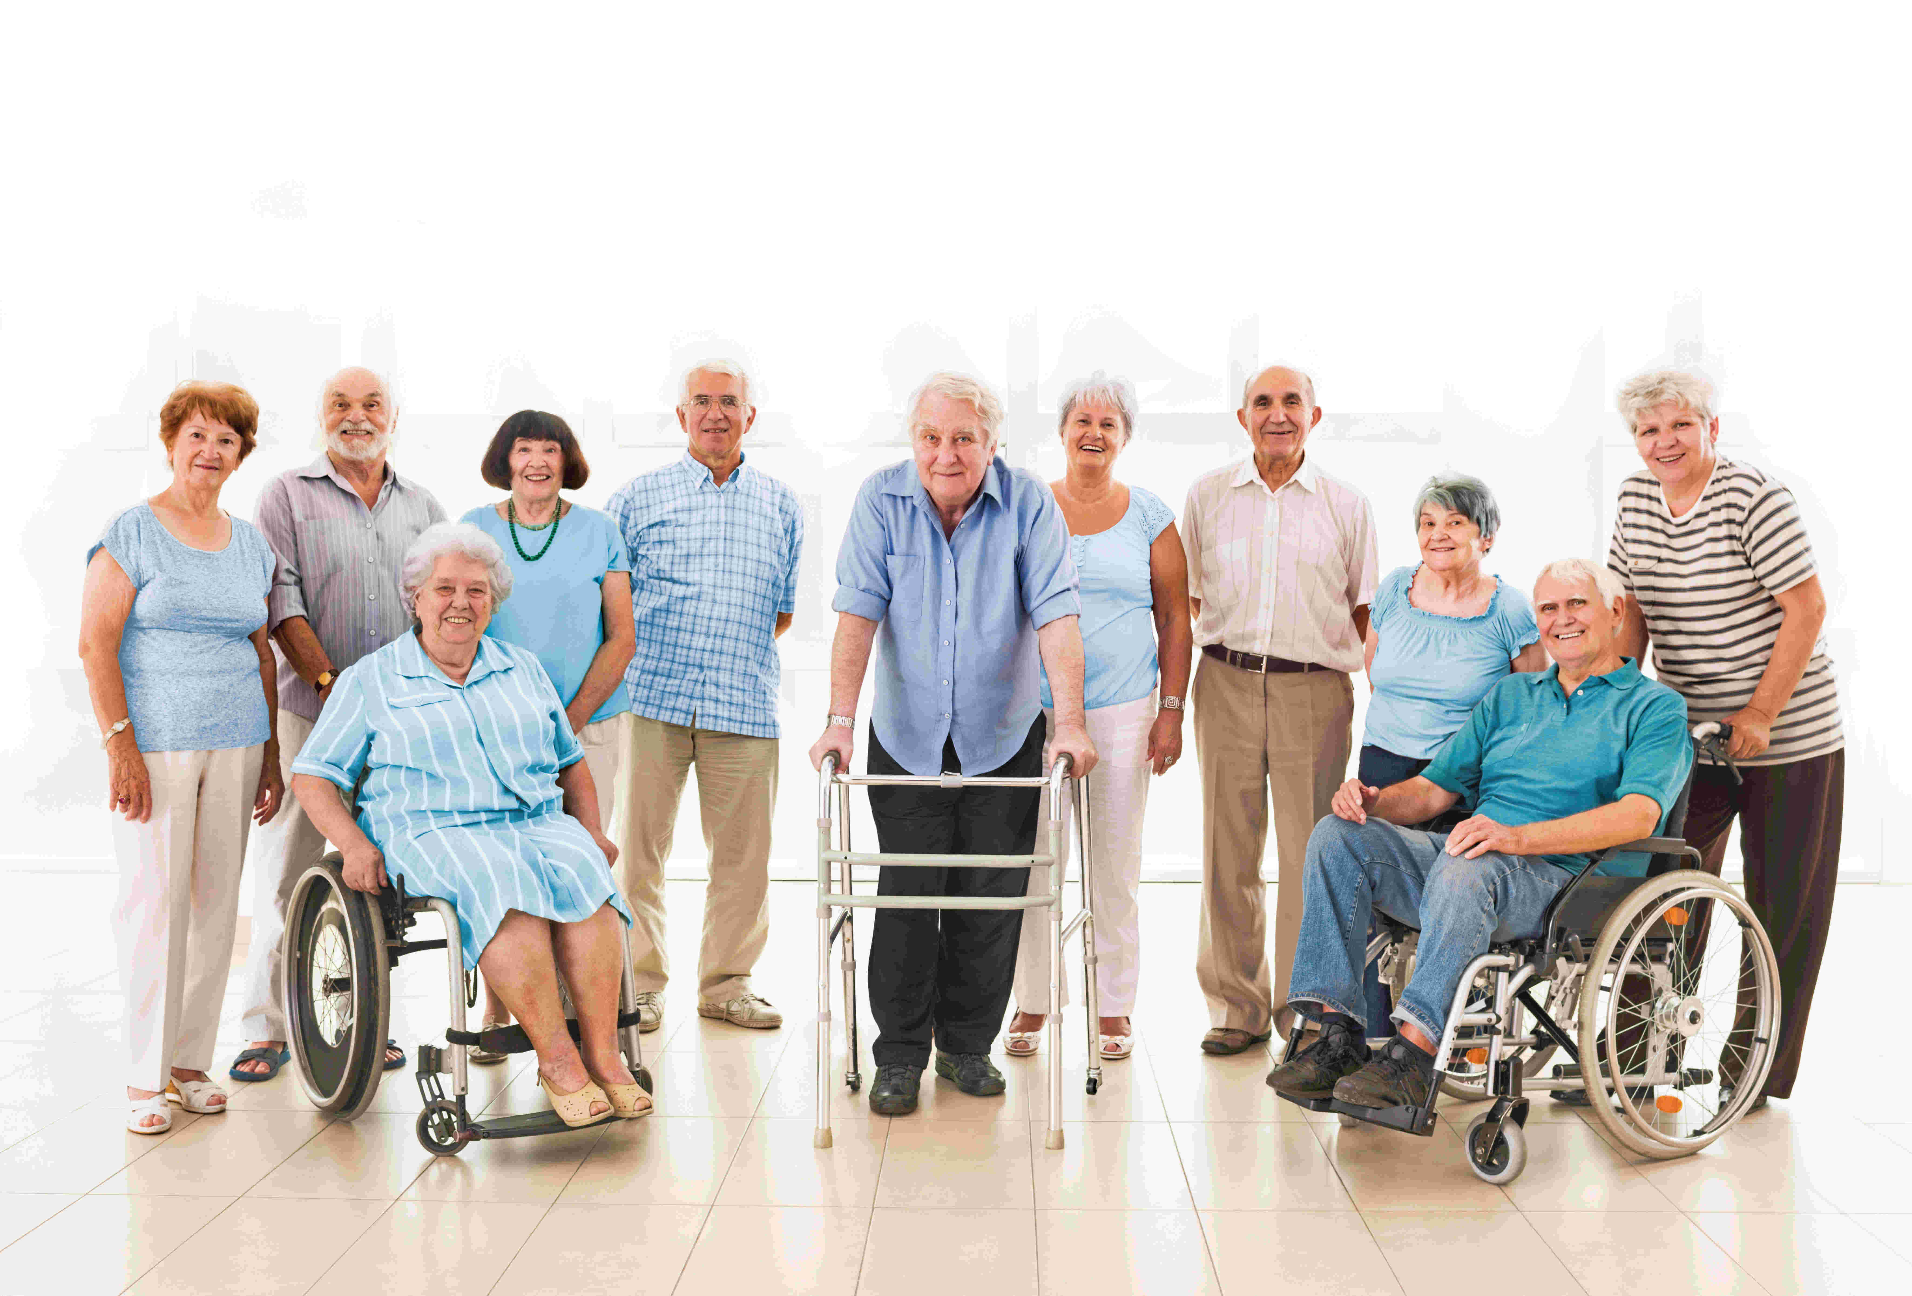

Slide 2
Plan de présentation
Mission de l’AQDR
Partenariat avec le gouvernement du Québec
La définition d’un CMV
Pourquoi un CMV?
Comment ça marche?
Les rôles principaux
Rôle de l’AQDR
Exemple concret
Témoignages
Ce qu’il faut retenir
Période de questions

Slide 3
Mission de l’AQDR
1
1
La mission officielle de l’AQDR est la défense collective des droits culturels, sociaux et économiques des personnes retraitées et préretraitées.
Elle est active depuis plus de 35 ans auprès des gouvernements et auprès de divers organismes en intervenant directement sur des dossiers d’actualité pour assurer une meilleure qualité de vie aux personnes aînées.
Elle compte aujourd’hui près de 25 000 membres regroupés en 42 sections locales partout au Québec.
Elle voit à informer ses membres sur leurs droits.
Elle produit deux publications à ses membres : La Force de l’Âge (annuel) et L’AQDR express (mensuel)

Slide 4
Partenariat avec le gouvernement du Québec
2
2
Le programme Québec ami des aînés (QADA) permet de soutenir financièrement des initiatives locales, régionales et nationales visant l’adaptation des milieux de vie aux réalités des personnes âgées pour leur permettre de rester chez elle, dans leur communauté, et ce, en favorisant leur participation active dans des environnements sains, sécuritaires et accueillants.
En raison du succès de la phase expérimentale des CMV, le gouvernement du Québec soutient le projet de déploiement des CMV sur 3 ans.

Slide 5
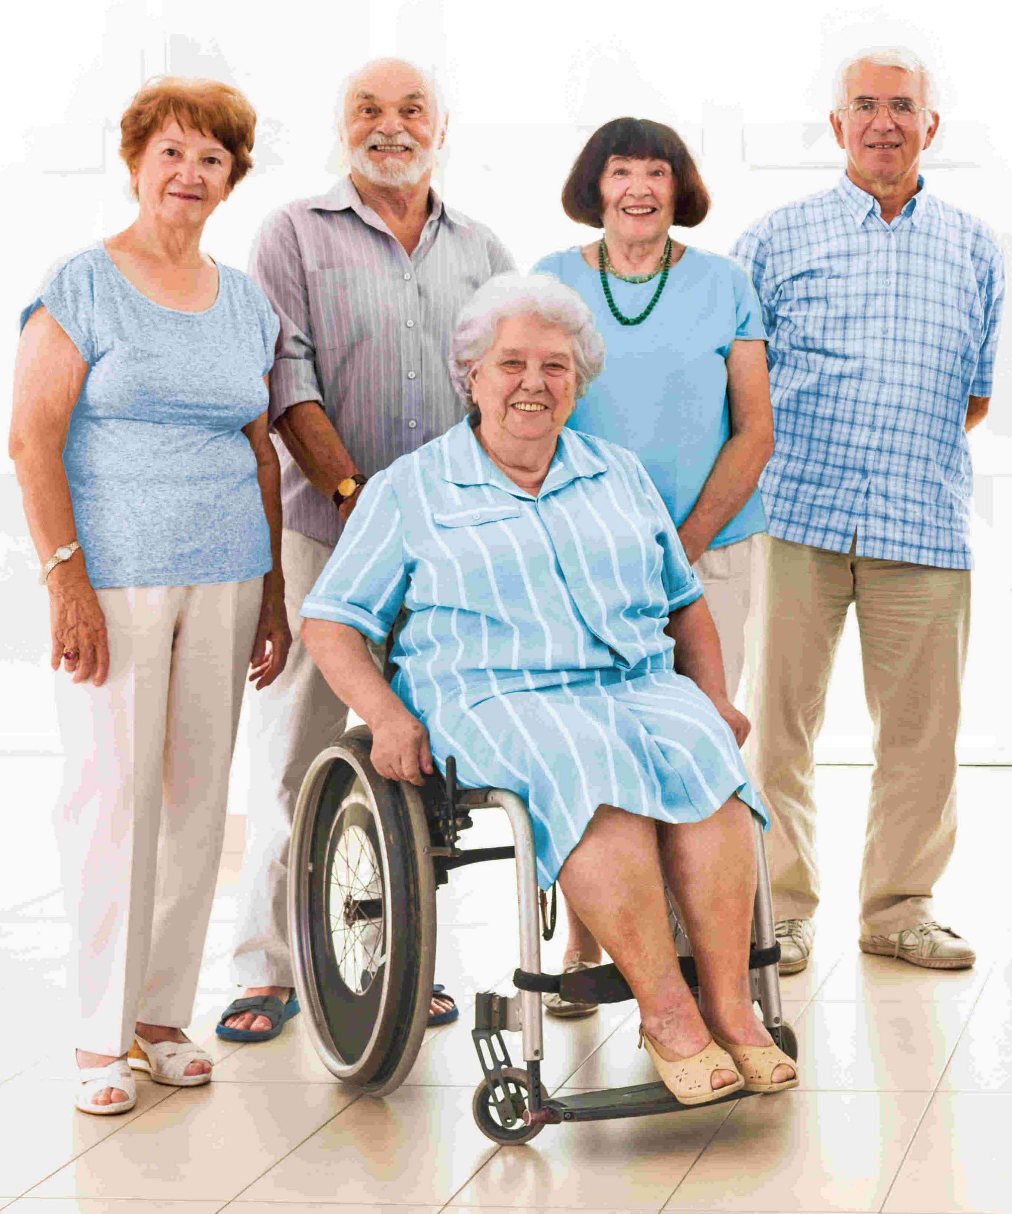
La définition d’un CMV
3
3
« Une petite équipe de personnes résidentes qui acceptent de s’impliquer bénévolement pour se mettre à l’écoute des autres résidents dans le but de porter leurs attentes raisonnables à l’attention des responsables, gestionnaires ou propriétaires de la résidence »
Charles Castonguay, artisan des CMV à l’AQDR

Slide 6
Pourquoi un CMV?
4
Développer un milieu de vie à l’image des résidents.
Accroître le sentiment d’appartenance des aînés, tout en brisant l’isolement.
Favoriser le pouvoir d’agir des aînés et leur autonomie.
Faciliter la communication :
entre les personnes résidente t leur CMV;
entre les partenaires;
avec les gestionnaires et le personnel.

Slide 7
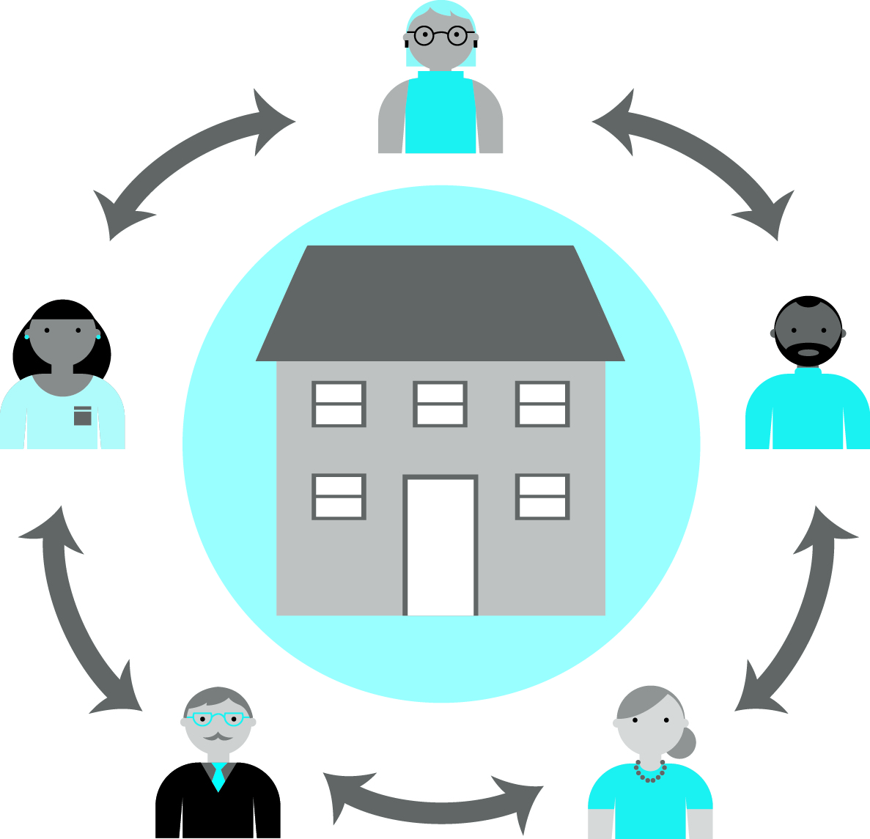
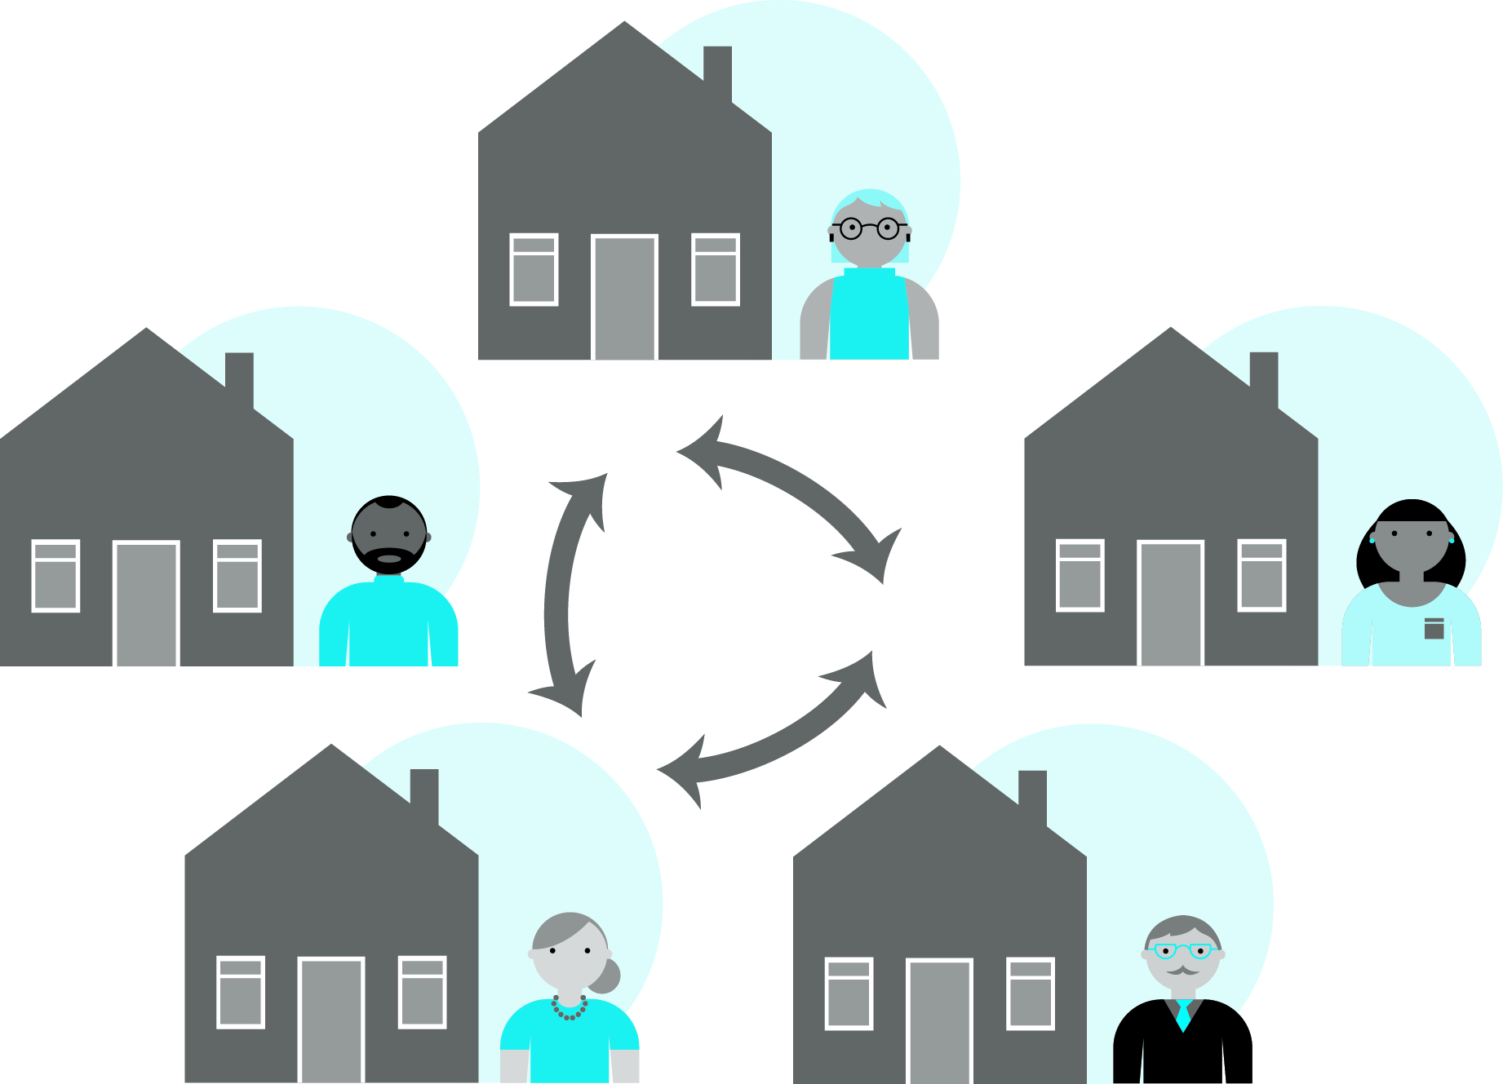
Comment ça marche?
4
5
Les résidents peuvent élire des bénévoles qui, sur une base volontaire, s’impliqueront pour faire de leur milieu de vie, un milieu à l’image de leur collectivité.
Modèle grande résidence
Modèle petite résidence
Une équipe de 5 ou 7 personnes :
Un coordonnateur
Des porteurs de dossiers
Sécurité
Secrétariat
Il n’y a pas de hiérarchie, tout le monde est égal!

Slide 8
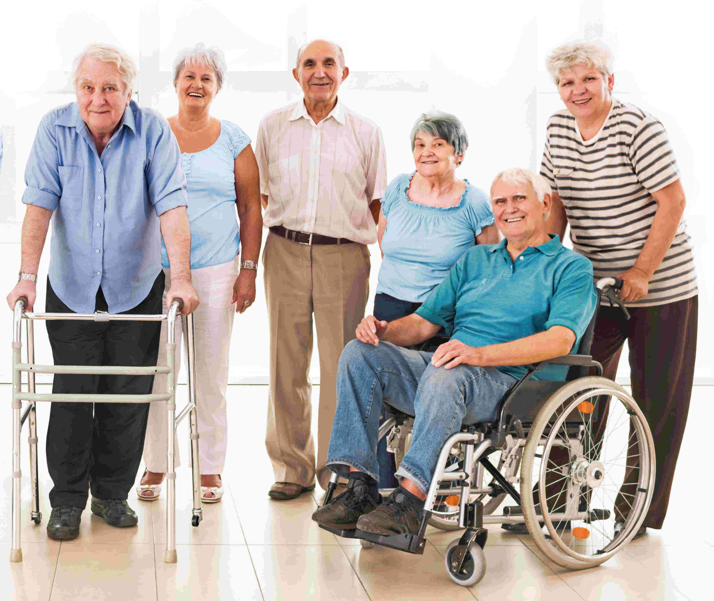
Les rôles principaux
6
6
Porteurs de dossier :
Leur but est de se porter à l’écoute de l’ensemble des résidents, sans discrimination, pour porter leur voix, les informer, les référer et imaginer des solutions intéressantes pour le bien commun.
Coordonnateur d’équipe :
Assure le support et la coordination de l’équipe, anime les rencontres du CMV, puis il intervient en support lors du départ ou de l’abandon d’un membre.
Propriétaire, gestionnaire et personnel
Le gestionnaire de la résidence et son personnel respectent l’autonomie du CMV, restent à l’écoute des résidents et coopèrent harmonieusement aux démarches du CMV.

Slide 9
Rôle de l’
7
7
Sensibilisation auprès des gestionnaires de résidences
Séances d’information auprès des résidents
Soutien lors de la création du CMV
Formation des bénévoles du CMV
Suivi et accompagnement du CMV
L’AQDR est toujours là, au besoin, pour accompagner le CMV dans ses démarches!

Slide 10
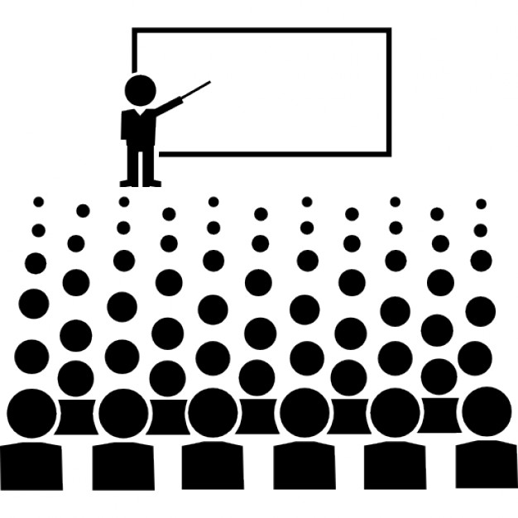
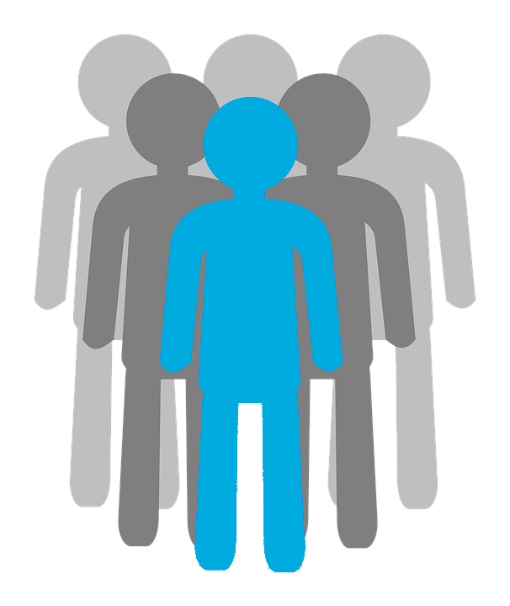
Exemple concret
8
Nous aimerions en savoir plus sur les « frais accessoires » en santé.
Est-ce que ça nous touche?
Nous pourrions inviter un conférencier pour nous informer.
Frais accessoires
C’est quoi?
Un conférencier du réseau de la santé vient informer les résidents
Les résidents
Le CMV

Slide 11
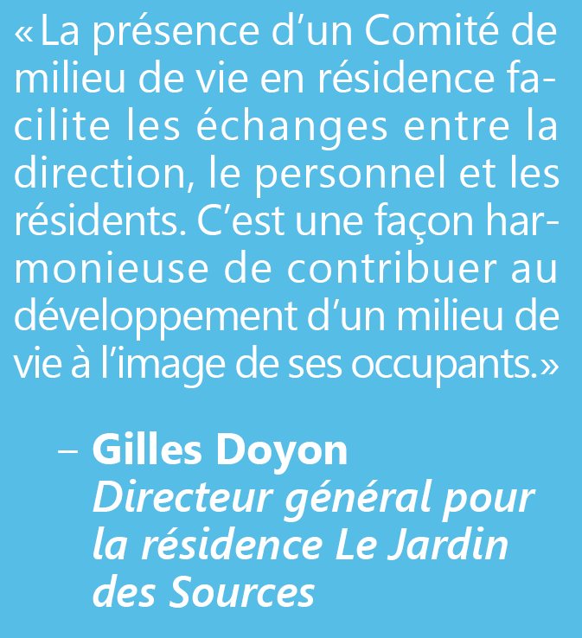
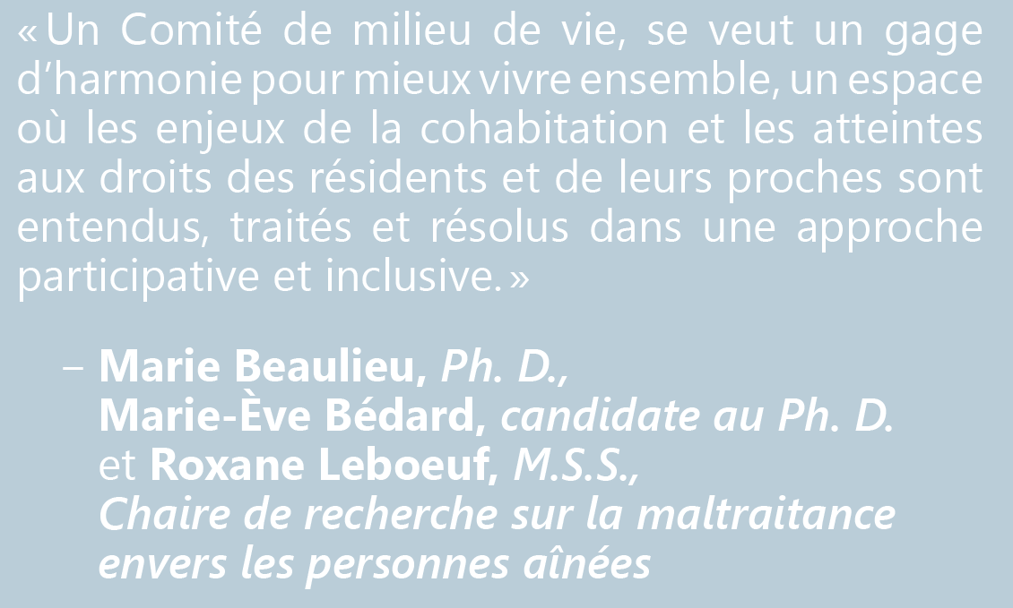
Témoignages

Slide 12
Ce qu’il faut retenir
10
L’esprit d’un CMV repose sur trois grands principes :
HARMONIE | COOPÉRATION | AUTONOMIE
Le but d’un CMV est de faciliter la communication entre tous: résidents, gestionnaire, personnel et votre communauté.
En collaborant respectueusement, nous pouvons améliorer la qualité de vie de tous pour faire de votre milieu de vie un endroit à votre image.

Slide 13
Merci de votre attention!
Qu’est-ce qui ferait votre bonheur dans votre milieu de vie?

